Slide 1
Caso clínico Dermatología Hospital de Clínicas José de San Martín
Nombre y Apellido: Solange Bobadilla
DNI: 38662065

Slide 2
CASO CLÍNICO
Sexo y edad: Hombre de 48 años.
Antecedentes personales: Empleado de comercio, ya había realizado consulta previa.
Medicación habitual: MTX
Motivo de consulta: Entrega de laboratorio y revisión.
Antecedentes de enfermedad actual: El paciente ingresa a sala con placas color blanco nacarado, simétricas. Presenta laboratorio con glucemia 156 mg/dl y con una hemoglobina glicosilada de 7.6. Se le indica ir con el diabetólogo o en cualquier caso con un medico clínico.

Slide 3
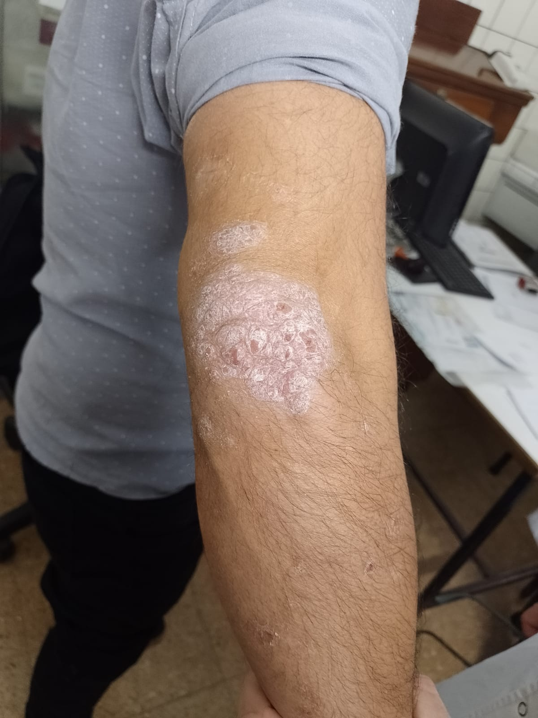
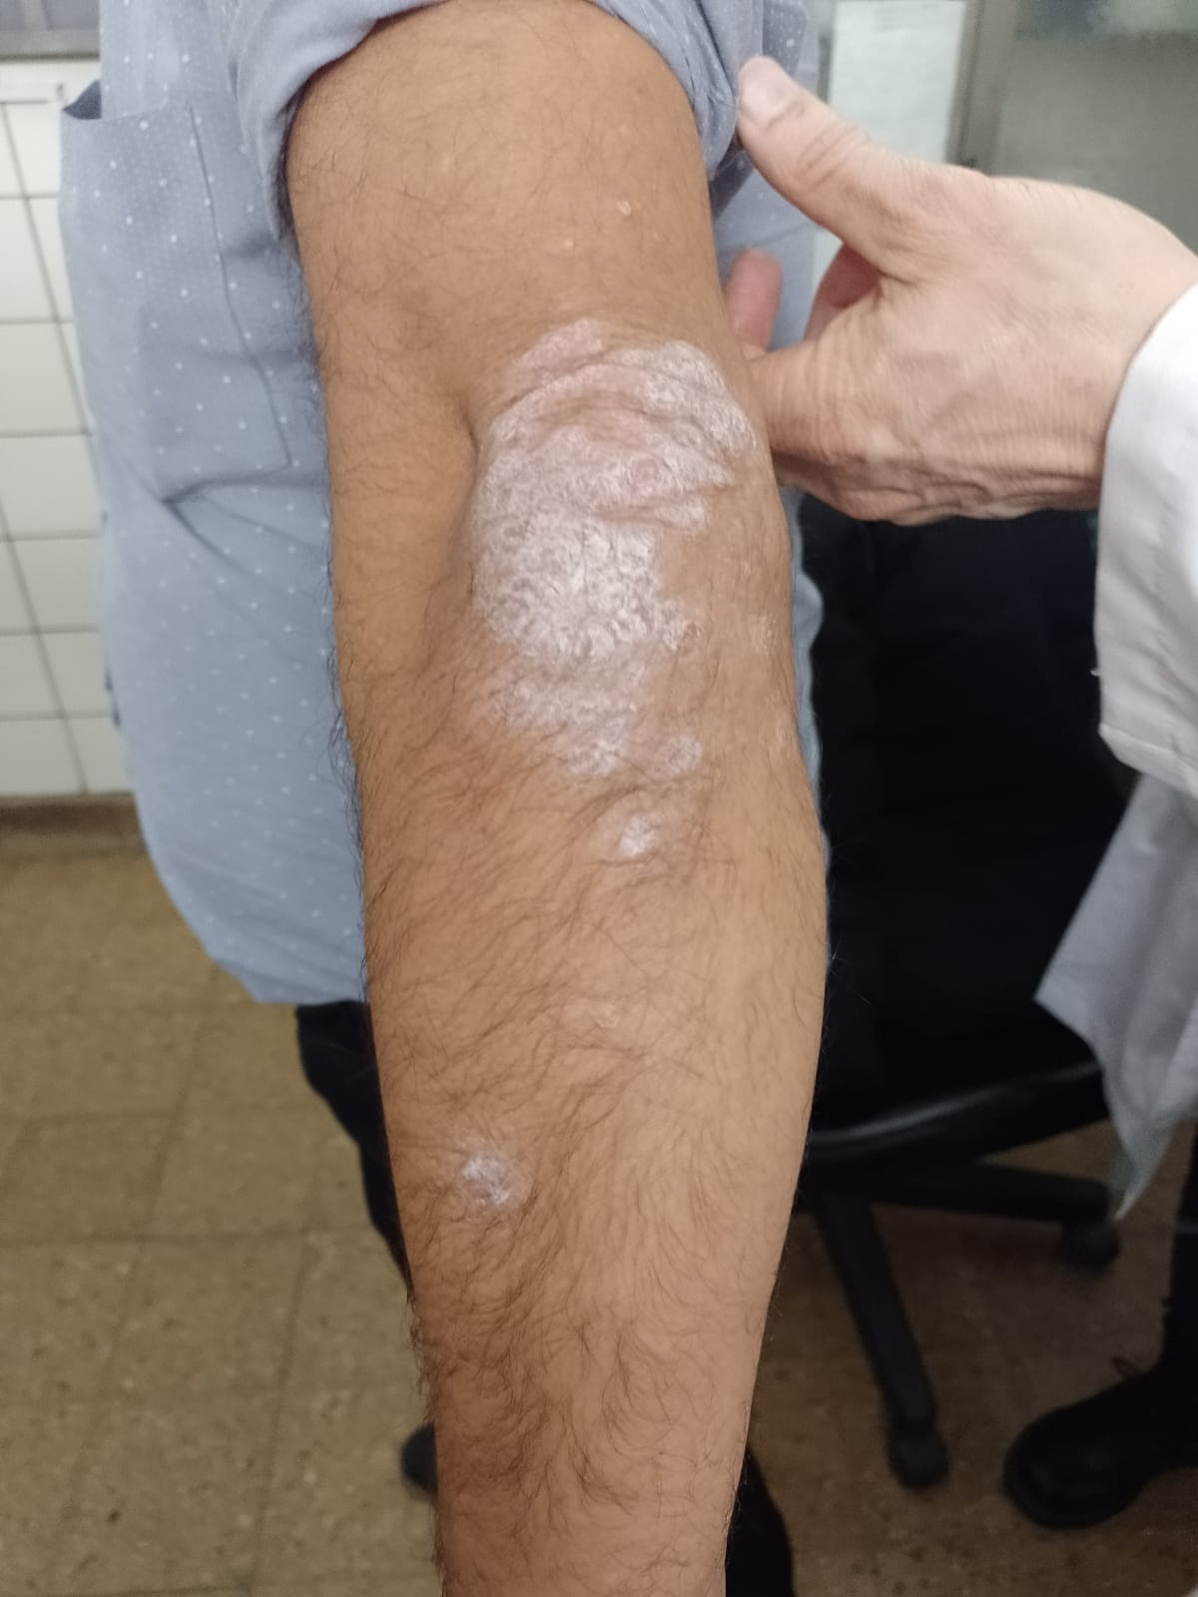

Slide 4
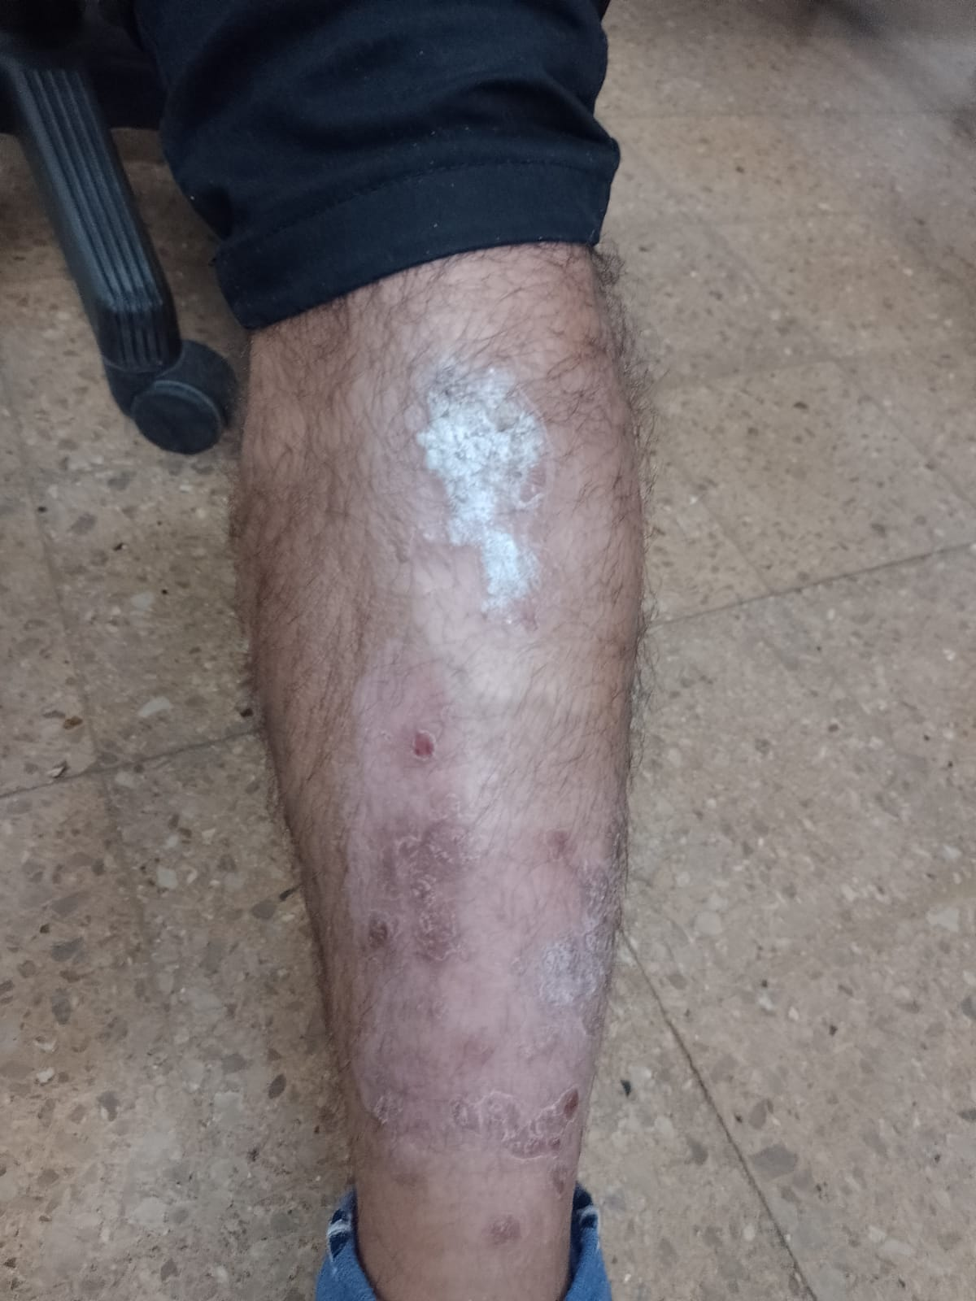

Slide 5
EXAMEN FÍSICO
El paciente presenta placas eritematoescamosas simétricas, sobre superficies extensoras como los codos y en la cara anterior tibial, de la pierna izquierda. Las escamas sobre la placa, son color blanco nacarado, adherentes y de tamaño irregular.

Slide 6
IMPRESIÓN DIAGNÓSTICA
El paciente cursa con psoriasis vulgar o en placas, ya que presenta eritema y escamas blanco nacaradas en superficies de extensión, simétricas.

Slide 7
TRATAMIENTO
El tratamiento puede ser tópico o sistémico (depende si la superficie corporal comprometida es mayor al 10%)
Dentro de los tópicos puede darse glucorticoides.
El tratamiento sistémico es metotrexato o ciclosporina. (Siempre antes de comenzar con el tratamiento, se debe pedir PPD, serología de hepatitis b, laboratorio (transaminasas), y Rx de torax.)

